Slide 1
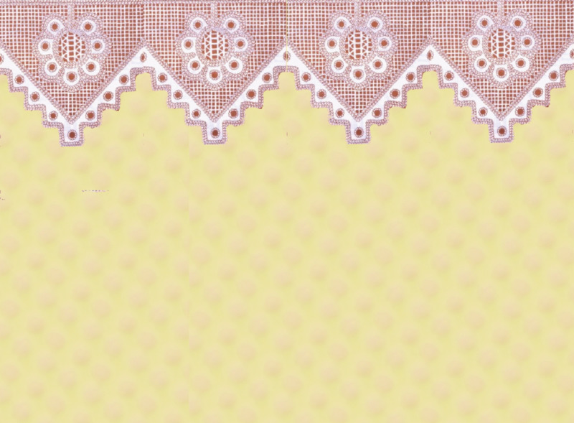
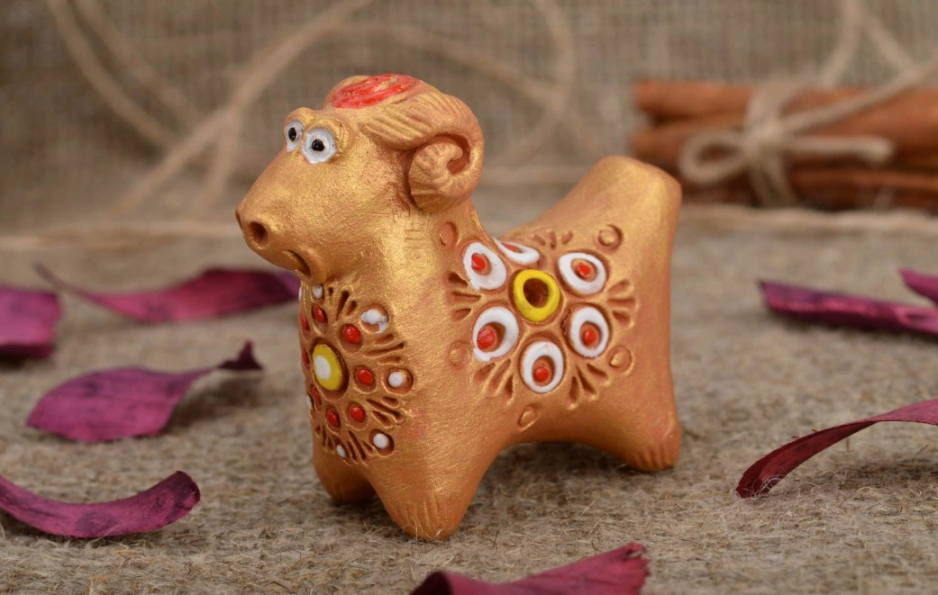
УНИКАЛЬНАЯ САРАТОВСКАЯ ГЛИНЯНАЯ ИГРУШКА
Муниципальный интеллектуально-творческий марафон обчающихся 1-4-х классов «Страна знаний»
Номинация «Все обо всем»
Исследовательский проект
Выполнила ученица 4а класса МБОУ «СОШ№33» г.Энгельса
Руководитель: Глухова Ирина Викторовна
2021 год

Slide 2
Актуальность -Сегодня все понимают, что возможность творить - главное условие для гармоничного развития личности ребенка в целом, а чтобы творить, надо знать творчество народов нашей страны, своего родного края.
Проблема (идея) - Лепка народных игрушек к тому же способствует приобщению прекрасному, к культуре своего народа, но, прежде чем лепить, надо научиться разбираться в особенностях глиняной игрушки.
Цель – определить особенности, найти сходства и отличия саратовской глиняной игрушки и игрушек наиболее знаменитых ремесленных центров.
Задачи исследования:
Узнать о саратовской глиняной игрушке;
Систематизировать имеющиеся сведения об игрушках разных ремесленных центров;
выделить отличительные признаки и черты сходства в глиняных игрушках разных ремесленных центров;
Обобщить полученные результаты и сделать выводы об уникальности саратовской глиняной игрушки.

Slide 3
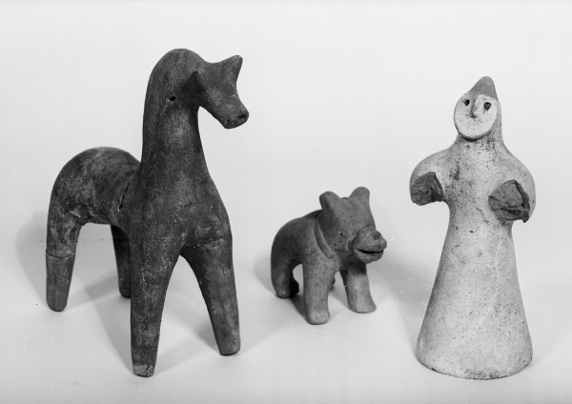
Из истории русской глиняной игрушки
Глиняные игрушки являются частью ремесел и жизни народа на протяжении многих веков. Их изготовление всегда относилось к традиционной области народного искусства, воплощая труд мастеров, красоту, демонстрируя историю и образ жизни.
Первые такие фигурки, найденные на территории России, датируются 2-м тысячелетием до н.э., эпохой бронзы. Это маленькие копии посуды, глиняные топорики, погремушки, свистульки в виде животных. Древние глиняные игрушки использовались не только для детских забав, но и как ритуальные произведения. Свистульки применяли во время древнего обряда по изгнанию злых сил и болезней во время языческого праздника под названием Свистопляска.
Своего расцвета производство глиняных свистулек и игрушек достигло в 17-18-м вв. Зажиточные семьи могли заказывать более дорогие изделия. Известно, что царь Алексей Михайлович и императрица Екатерина Первая покупали для царской семьи игрушки на ярмарке «Москва на торгу», о чем имеются записи в книге расходов.

Slide 4
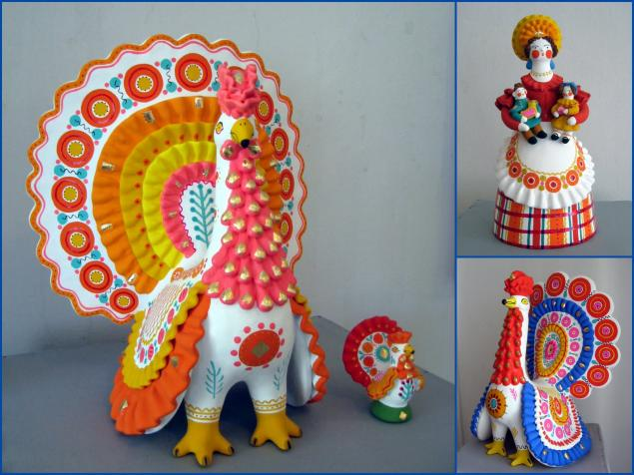
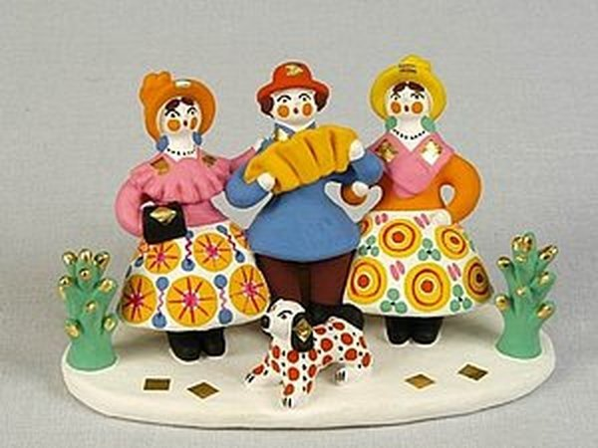
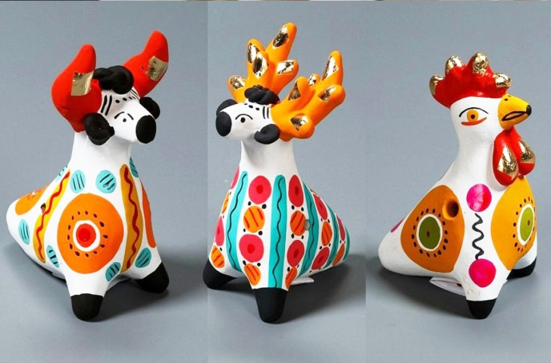
Дымковская игрушка
Ведёт свою историю с XV века;
Среди переселенцев, обосновавшихся за рекой Вяткой - в слободе Дымково, было много ремесленников, гончаров и игрушечников. Фигурки лепят по частям, отдельные детали собирают и долепливают.
Узоры имеют простые геометрические формы: круги, клетку, волны.
Цвета подобраны по принципу контрастности и выгодного подчеркивания друг друга.
Хвосты птиц, рога животных, детали гардероба людей покрываются медной поталью (в старину для этого брали тонкие листы сусального золота).
Наиболее распространённые сюжеты: няньки с детьми, водоноски, бараны с золотыми рогами, индюшки, петухи, олени, молодые люди, скоморохи, барыни.

Slide 5
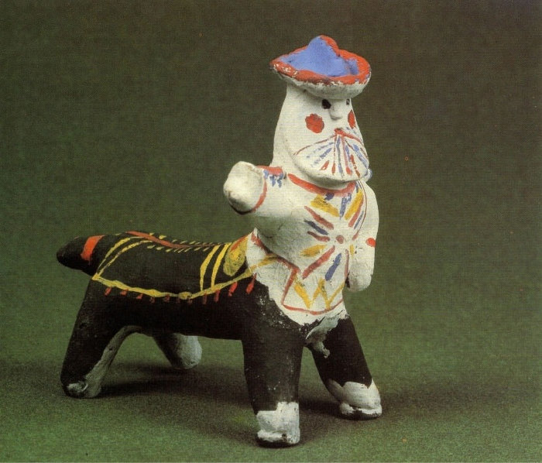
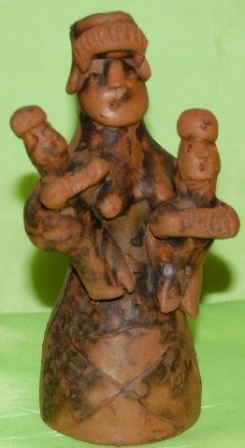
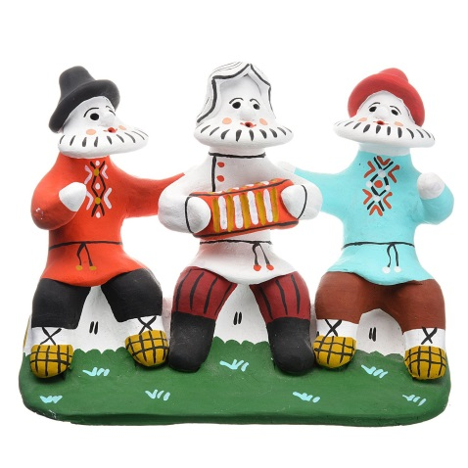
Каргопольская игрушка
Ведет свою историю с XIX века;
промысел, распространенный в районе города Каргополя Архангельской области.
архаичный внешний вид, хорошо узнаваем по стилю, росписи и типажу.
Для ее украшения мастерицы использовали мел, печную сажу – настоящих красок тогда не знали.
2 направления сюжетов:
-старинные одиночные животные и люди: Полкан (мужчина с телом коня), Берегиня (держащая голубей в руках), женщина-мать как олицетворение животворящей силы земли и солнца, любимый образ — фигура «Бобки»;
-сюжетные многофигурные композиции, которые демонстрируют сельский образ жизни или сказки: «Девушка стирает», «Рыбаки», «Тройка лошадей» и т.д.

Slide 6
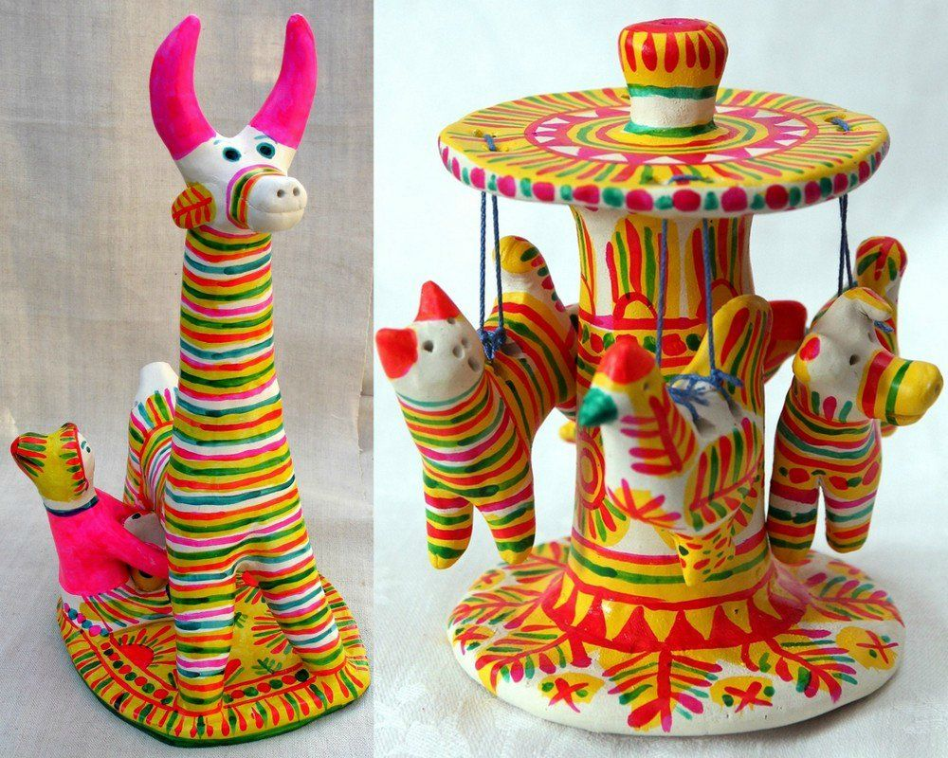
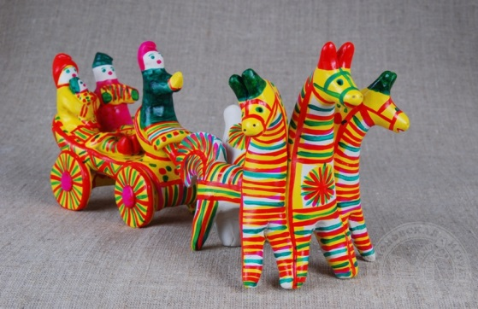
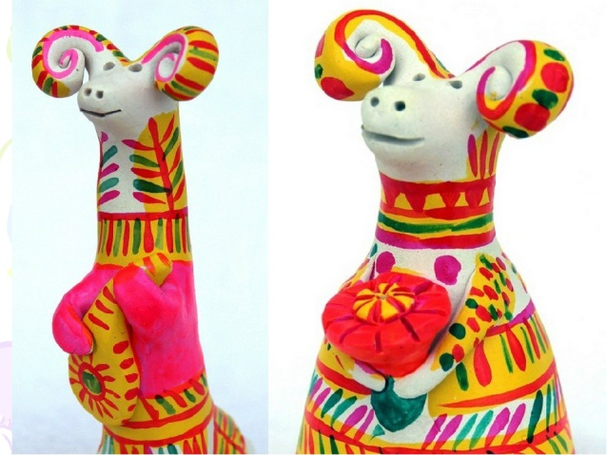
Филимоновская игрушка
Впервые упоминается в летописях XVI века;
Родина промысла - деревня Филимоново Одоевского района Тульской области;
Изначально все филимоновские игрушки - свистульки, лепятся из местной пластичной глины «синики»;
Всю скульптурку лепят из одного куска, добиваясь красивых по пластике, выразительных форм;
Несмотря на относительную скупость их палитры — малиновый, зелёный, жёлтый и голубой цвета — игрушки получаются яркими и весёлыми.

Slide 7
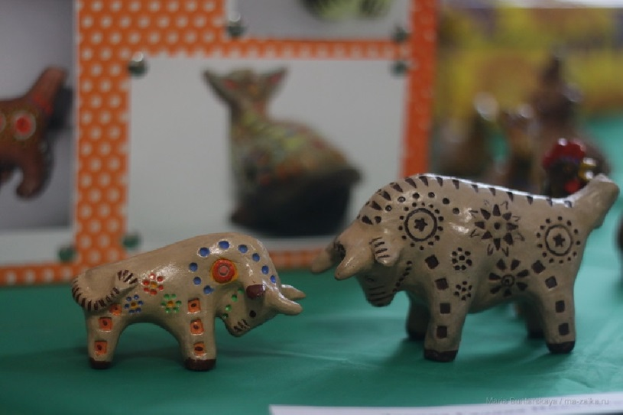
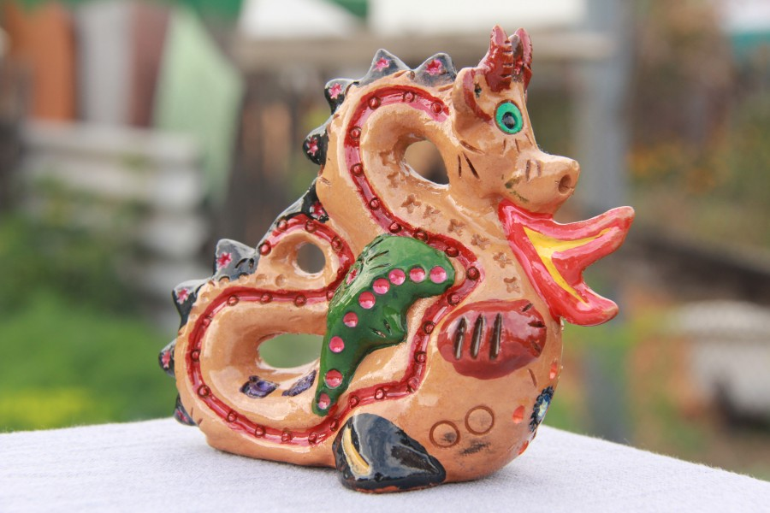
Саратовская игрушка
Промысел зародился в начале 17 века в пригородных русских деревнях Саратова и на окраинах города;
Не было отдельного промысла по изготовлению игрушки, и не было единого вида игрушки, как например в Дымково;
Саратовская область богата на глины. «Здесь встречаются глины разных оттенков: серо-белые, голубоватые, темно и светло коричневые, желтые, черные, красные и другие. Эти глины использовались как в лепке игрушки, так и в её декорировании.
Все глиняные игрушки по технологии изготовления делились на две группы: те, которые обжигались, назывались «жженка», и те, что делались без обжига «сушка»;
Игрушка, изготовленная методом «сушки»
Игрушка, изготовленная методом «жженки»

Slide 8
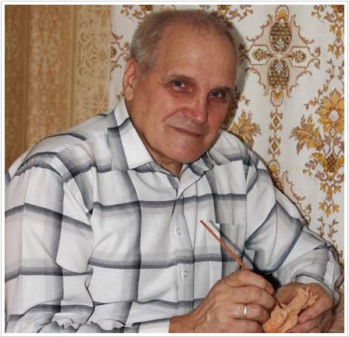
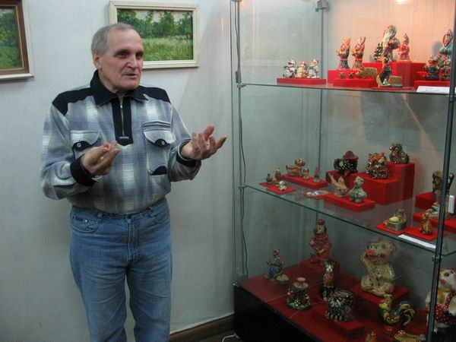
Возрождение саратовской глиняной игрушки
Долгое время этот вид искусства был незаслуженно забыт и сегодня он возрождается благодаря мастеру художественной лепки из глины Петру Петровичу Африкантову.Он смог один возродить историческую игрушку Саратовского края.
Это направление стало брендом города Саратова. В Саратовском государственном художественном музее имени А. Н. Радищева и в Саратовском областном музее краеведения представлены традиционные глиняные саратовские игрушки.
Петр Петрович Африкантов

Slide 9
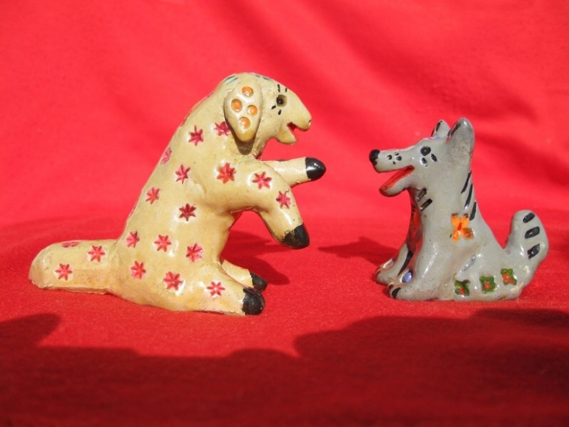
Характерные особенности
саратовской глиняной игрушки
Основной формой Саратовской глиняной игрушки были фигуры животных. Лепка фигуры человека являлась, как правило, исключением.
Саратовская игрушка не статична. Все животные или люди выполнены в движении.
Игрушка полностью не покрывалась красителями, как в других местах. «Цвет глины был определяющим цветом.
Декор у Саратовской игрушки особенный делается древним ямчатым способом. На тело игрушки штампиками вдавливанием наносятся геометрический ямчатый декор, из треугольников, квадратов, кругов, крестиков, звездочек и т.п. Это процесс называется «расточкой».
Определенной цветовой гаммы в Саратовской игрушке нет. Можно красить любым цветом.

Slide 10
Название | Появление | Материал и форма | Образы | Цвет, | Символика, орнамент | Инструменты
Филимоновская | XVI век | Игрушки-свистульки, с вытянутыми пропорциями, лепятся из цельного куска глины | Люди, животные, сюжетные композиции | Белая основа, желтый, красно-малиновый и зеленый. | узоры- тонкие полоски, круги, точки, «елочки», .желтый цвет олицетворяет воздух и солнце, красный — тепло и красоту, зеленый — весну и жизнь | Куриные и утиные перья, в настоящее время кисти
Каргопольская | XIX век | Игрушки-фигурки из цельного куска глины простых и плавных форм с массивным устойчивым основанием, мужчины с широкими бородами | Люди, животные, сюжетные композиции | Белая основа, сдержанные неярки цвета (черные, темно-зеленые и коричневые) в наше время для оживления используют желтые, голубые и оранжевые | узоры: кресты и стрелы олицетворяли солнце и тепло, прямые или волнистые линии — воду, колосья, зерна и другие растительные узоры — землю и богатый урожай. | Кисти
Дымковская | XVI век | Фигуры и свистульки, состоящие из множества деталей | Люди, животные, сюжетные композиции | Белая основа геометрический орнамент и яркая, контрастная цветовая гамма, с наклеенныые кусочками золотистой фольги. яркие цвета: красный, оранжевый, желтый, малиновый, синий, голубой, изумрудный, зеленый и в очень небольшом количестве коричневый и черный. | Зеленый цвет в народном представлении связан с понятием жизни, символизирует природу, землю, пашню. Белый связан с понятием нравственной чистоты, правды и добра. Черный-горе, неправде, зле. Красный цвет не только символ огня, но и красоты, силы, славы, здоровья. Голубой — цвет неба. Узоры связаны с оберегами, символикой природы. Круги - солнечные и лунные знаки как символ зарождения жизни; ромбы — как знак плодородия; волны — как знак неба и влаги. | Кисти, печатки для рисования мелких кружков и точек
Саратовская | XVII век | Фигуры в движении, не статичны, свистульки - в виде голов животных, из множества деталей | Животные, люди - исключение | Основа – цвет глины | Определенной цветовой гаммы нет, геометрический ямчатый декор, из треугольников, квадратов, кругов, крестиков, звездочек – «расточка» Геометрический узор –отражение характера игрушки: круг – мягкость, квадрат – сила, настойчивость, треугольник - быстрота, линия - движение | Штампы различных форм

Slide 11
Выводы
Глиняные игрушки всех рассмотренных народных промыслов имеют многовековую историю;
Все игрушки выражают одни и те же образы: животных людей, сцены из жизни;
Саратовские глиняные игрушки имеют свои особенности, фигуры не статичны, а изображены в движении ;
Саратовская глиняная игрушка имеет свой особенный декор, и раскрас, которые делают ее уникальной и узнаваемой среди других глиняных игрушек.
Заключение
Все перечисленные виды русских глиняных игрушек популярны среди народа уже не одно столетие. Простые формы свистулек и поделок отражают опыт многих поколений ремесленников и художников.
Сказочный мир глиняных игрушек — яркое проявление народного творчества, которое заслуживает внимания. Даже современные изделия, выполненные по традиционным сюжетам, помогают проследить историю, развитие и региональные особенности таких произведений искусства.
Таким образом, гипотезу о том, что Саратовская глиняная игрушка не похожа на другие, т. е уникальна в своем исполнении считаю доказанной.

Slide 12
Благодарю за внимание
Список используемой литературы и источники информации:
Африкантов П.П. – «Технология декорирования Саратовской глиняной игрушки» (Методическое пособие). Саратов, 2017
Африкантов П.П. Методическое пособие «Саратовская глиняная игрушка». Из-во - «Саратовский областной центр народного творчества» г. Саратов. 2009 г.
Бренды Саратова. "Саратовская глиняная игрушка" [Электронный ресурс] - https://saratov.gov.ru/gov/news/brendy_saratova_saratovskaya_glinyanaya_igrushka
Народная игрушка: учеб.-метод. пособие для студентов ВУЗов, обучающихся по специальности «Народное художественное творчество» / Е. И. Ковычева - М. : ВЛАДОС, 2010. - 159 с.
Юлия Мастер «Глиняные игрушки: фото, виды, история создания, региональные особенности» [Электронный ресурс] – https://www.syl.ru/article/378937/glinyanyie-igrushki-foto-vidyi-istoriya-sozdaniya-regionalnyie-osobennosti

